Slide 1


ỦY BAN NHÂN DÂN QUẬN LONG BIÊN
TRƯỜNG MẦM NON THẠCH CẦU
LĨNH VỰC PHÁT TRIỂN NGÔN NGỮ
THƠ: RONG VÀ CÁ
Giáo viên: HOÀNG THỊ PHƯƠNG LOAN
Lứa tuổi: 3 – 4 tuổi
Năm học: 2021 - 2022

Slide 2
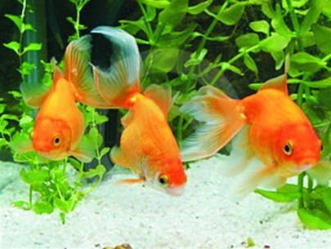

Ổn định giới thiệu:

Slide 3

Giới thiệu bài thơ
Rong và cá
Tác giả Phạm Hổ
Cô đọc thơ lần 1
Giảng nội dung

Slide 4
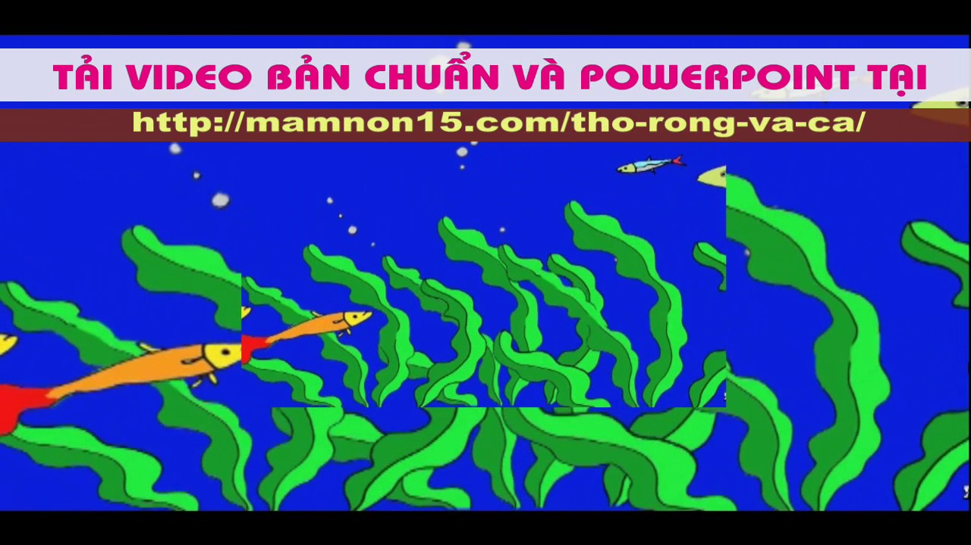
Có cô rong xanh
Đẹp như tơ nhuộm
Giữa hồ nước trong
Nhẹ nhàng uốn lượn

Slide 5
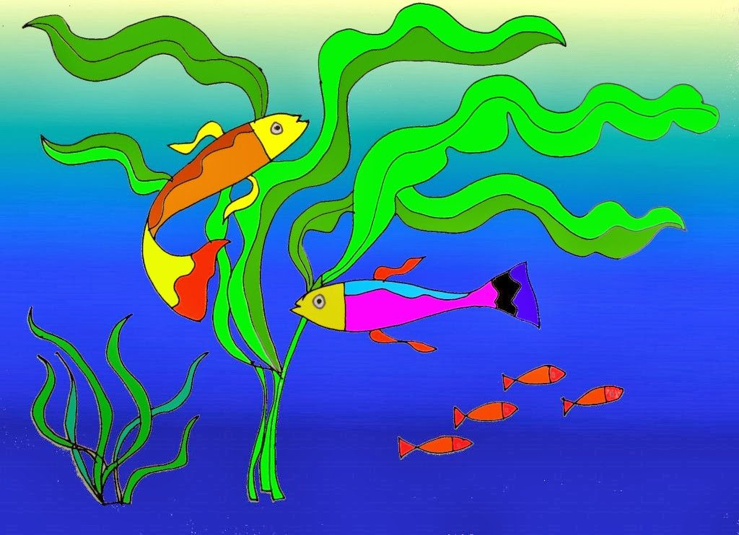
Một đàn cá nhỏ
Đuôi đỏ lụa hồng
Quanh cô rong đẹp
Múa làm văn công

Slide 6

Trò chơi
Ô số bí mật

Slide 7
2
1
3
4

Slide 8
Cô vừa dạy cho c/c bài thơ gì?

Slide 9
Bài thơ của tác giả nào ?

Slide 10
Cô rong như thế nào?

Slide 11
Đàn cá nhỏ ra sao?

Slide 12
Dạy trẻ đọc thơ
Lớp
Tổ
Nhóm
Cá nhân

Slide 13
Kết thúc

